Slide 2
ERASMUS ROADSHOW 1. nap
2017. február 14.

Slide 3
Mai program ERASMUS koordinátorok tájékoztatója a 2017/18-as pályázati felhívásról AERES University of Applied Sciences – Dronten Az ESN tájékoztatója – Stefán Gergő Szabadszállási Edit – Lehetőségek Koreában Pál Erika – oktatási igazgató Dr. Waltner István – Cranfield University
2017. február 14.

Slide 4
Erasmus+ program
Az Európai Bizottság 2014-2020 közötti programja
Magában foglalja a korábbi Erasmus programokat (mobilitás, közös képzések), új elemként az ifjúsági (önkéntesség) és sport programokat is tartalmazza
Célja a készségfejlesztés és a foglalkoztathatóság fejlesztése
Minden képzési szinten elérhető: közoktatás, szakképzés, felsőoktatás, felnőttoktatás
–––––––––––––––––––––––––––––––––––––––––––––––––––––––––––––––––––––––––––––––––––––––––––––––––––––––––––––––––––––

Slide 5
Erasmus+ program
Tanulmányi célú
Mobilitás hossza 3-12 hónap
Két lezárt félév a kiutazásig
Fogadó intézmény hallgatóival egyenlő jogok
Tanulmányok elismerése
(ECTS, diplomamelléklet)
Küldő intézménynél aktív státusz (tandíj)
▪ 400 €/450 €/500 €
Akár Európán kívül is!
650 €/hó + utazási átalány
+ 100 € SZOCIÁLIS ALAPÚ
TÁMOGATÁS KIEGÉSZÍTŐ
Szakmai gyakorlat
Mobilitás hossza 2-12 hónap (heti 35-40 óra!)
Fogadó intézményt kell találni
Két lezárt félév a kiutazásig
Frissdiplomás hallgatók a
végzést követő évben is
Gyakorlat végén igazolás, diplomamelléklet
▪ 500 €/550 €/600 €
KIEGÉSZÍTŐ TÁMOGATÁS TARTÓSAN BETEG ÉS FOGYATÉKOSSÁGGAL ÉLŐK SZÁMÁRA
–––––––––––––––––––––––––––––––––––––––––––––––––––––––––––––––––––––––––––––––––––––––––––––––––––––––––––––––––––––

Slide 6
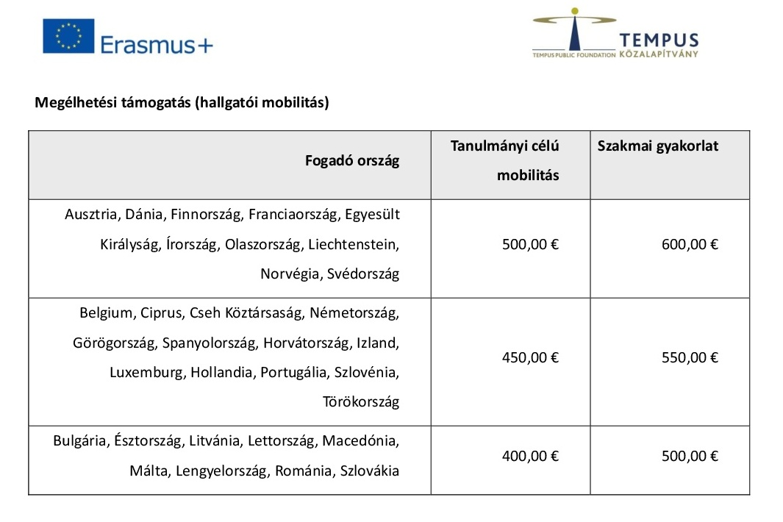
Elnyerhető ösztöndíj összege
http://tka.hu/palyazatok/508/tamogatott-palyazoknak#5365
–––––––––––––––––––––––––––––––––––––––––––––––––––––––––––––––––––––––––––––––––––––––––––––––––––––––––––––––––––––

Slide 7
Pályázás menete
Pályázati felhívás, pályázati felület linkje, csatolandó mellékletek:
Szakmai gyakorlat:
http://osztondijak.szie.hu/erasmus/hallgatoi-mobilitas/szakmai-gyakorlat
Részképzés:
http://osztondijak.szie.hu/erasmus/hallgatoi-mobilitas/reszkepzes
–––––––––––––––––––––––––––––––––––––––––––––––––––––––––––––––––––––––––––––––––––––––––––––––––––––––––––––––––––––

Slide 8
Pályázat mellékletei
Europass önéletrajz (magyar, angol nyelvű), aláírva
Europass motivációs levél (magyar, angol nyelvű), aláírva
két szaktanári ajánlás (magyar, angol nyelvű),
nyelvvizsga bizonyítvány(ok) másolata(i),
legutóbbi 2 lezárt félév vizsgaeredménye Neptunból kinyomtatva, a tanulmányi osztály által aláírva
aktív jogviszony igazolás, a tanulmányi osztály által aláírva
kiemelkedő teljesítmény, önkéntes munka (pl. ESN) igazolása
szociális kiegészítő támogatásra való jogosultság esetén hivatalos igazolás
tartósan beteg vagy fogyatékkal élő hallgatók 3 hónapnál nem régebbi kórtörténeti
összefoglalója
A pályázat mellékleteit összefűzve, egyben kérjük leadni!
––––––––––––––––––––––––––––––––––––––––––––––––––––––––––––––––––––––––––––––––––––––––––––––––––––––––––––––––––––

Slide 9
Pályázati határidők
Szakmai gyakorlat - folyamatos – (2016/2017 tanév)
2017. május 31. 24:00
(Támogatható időszak vége: 2017. 09.30)
Szakmai gyakorlat - folyamatos – (2017/2018 tanév)
2018. május 31. 24:00
(Támogatható időszak vége: 2018. 09.30)
Részképzés (2017/2018 tanév)
2017. március 30. 23:00
(Támogatható időszak vége: 2018. 09.30)
–––––––––––––––––––––––––––––––––––––––––––––––––––––––––––––––––––––––––––––––––––––––––––––––––––––––––––––––––––––

Slide 10
Miért jó az Europass CV?
27 nyelven készítheted el az önéletrajzod, motivációs leveled;
online kitöltő felület áll rendelkezésedre;
nem csak az iskolában megszerzett tudást mutathatod be, hanem képességeidet, kompetenciáidat is;
mobilitásban érintettek eredményeinek és kompetenciáinak bemutatásához: mobilitási igazolvány
––––––––––––––––––––––––––––––––––––––––––––––––––––––––––––––––––––––––––––––––––––––––––––––––––––––––––––––––––––

Slide 11
––––––––––––––––––––––––––––––––––––––––––––––––––––––––––––––––––––––––––––––––––––––––––––––––––––––––––––––––––––

Slide 12
––––––––––––––––––––––––––––––––––––––––––––––––––––––––––––––––––––––––––––––––––––––––––––––––––––––––––––––––––––

Slide 13
Bírálati szempontok
tanulmányi átlag
nyelvtudás szintje (Zöld Út Nyelvvizsgaközpont)
motiváció és munkaterv minősége és tartalma
a szakos tanulmányokhoz kapcsolódó, kiemelkedő tudományos munka
közéleti, önkéntes tevékenység
korábbi mobilitás
––––––––––––––––––––––––––––––––––––––––––––––––––––––––––––––––––––––––––––––––––––––––––––––––––––––––––––––––––––

Slide 14
Szerződéskötés, ösztöndíj utalása
kapcsolatfelvétel a potenciális fogadóintézménnyel, céggel: a pályázat beadása előtt, önállóan!
nyelvi meghallgatás (folyamatosan)
döntés: nyelvi meghallgatás után 1 héttel
támogatási szerződések megkötése: ~+2 hét
ösztöndíj utalása: ~+2 hét
––––––––––––––––––––––––––––––––––––––––––––––––––––––––––––––––––––––––––––––––––––––––––––––––––––––––––––––––––––

Slide 15
Praktikus tanácsok pályázóknak
Kulturális turizmust nem támogatjuk – szakmai motiváció
Egyéni tanulmányi rend igénylése javasolt az Erasmus félévre
Fogadó egyetemtől tanterv bekérése (pontosabban meghatározható a mobilitási időszak)
Nominálási határidőre figyelni
–––––––––––––––––––––––––––––––––––––––––––––––––––––––––––––––––––––––––––––––––––––––––––––––––––––––––––––––––––––

Slide 16
Felkészülés a kalandra
Multikulturális környezetre felkészítő tréning– interkulturális kompetenciák fejlesztése: sztereotípiák, előítéletek, kommunikáció
Kulturális tudatosság; érdeklődés, nyitottság új kultúrák megismerése iránt
Nyelvi (szaknyelvi) felkészültség (OLS nyelvi teszt), önképzés!
Alapos tájékozódás a fogadóintézményről (szolgáltatások, bér, szállás, nyelvi képzés, stb.)
Korábbi Erasmus hallgatókkal, itt tanuló külföldi hallgatókkal beszélgetés, tapasztalataik meghallgatása
–––––––––––––––––––––––––––––––––––––––––––––––––––––––––––––––––––––––––––––––––––––––––––––––––––––––––––––––––––––

Slide 17
Linkgyűjtemény
http://osztondijak.szie.hu/erasmus/hallgatoi-mobilitas
http://www.tka.hu/palyazatok/108/erasmus
http://www.tka.hu/campus-mundi-projekt
http://tka.hu/celcsoport/2233/20-legjobb-dolog-az-erasmusszal
Facebook:
SZIE ERASMUS, Erasmus ösztöndíj hallgatóknak, Campus Mundi
–––––––––––––––––––––––––––––––––––––––––––––––––––––––––––––––––––––––––––––––––––––––––––––––––––––––––––––––––––––

Slide 18
Köszönjük a figyelmet!
SZIE Nemzetközi és Külkapcsolati Iroda
erasmus-out-godollo@szie.hu
http://osztondijak.szie.hu/erasmus/hallgatoi-mobilitas
Erasmus+ kimenő koordinátorok
Katai.Henrietta@fh.szie.hu
Czingili.Judit@fh.szie.hu
Sandor.Beatrix@fh.szie.hu
–––––––––––––––––––––––––––––––––––––––––––––––––––––––––––––––––––––––––––––––––––––––––––––––––––––––––––––––––––––

